Slide 1



ГАУ
«КЦСОН Ленинского района г.Екатеринбурга»
Школа пожилого возраста
по направлению
«Краеведение»
Автор:
Меркучева Лилия Алексеевна

Slide 2
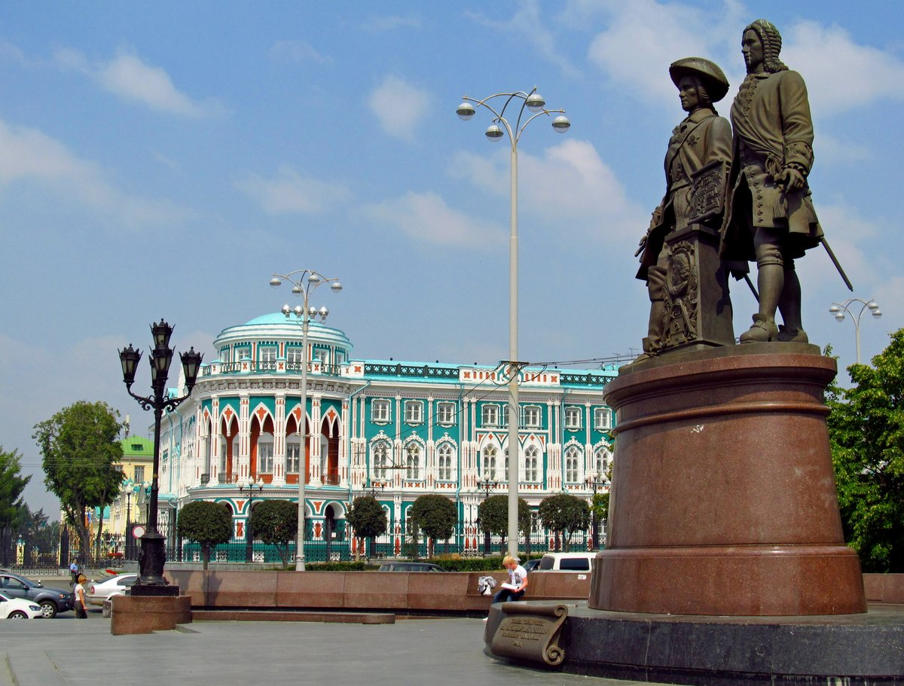
Краеведческие прогулки.
Любимый
Екатеринбург.
Версия 2.0

Slide 3
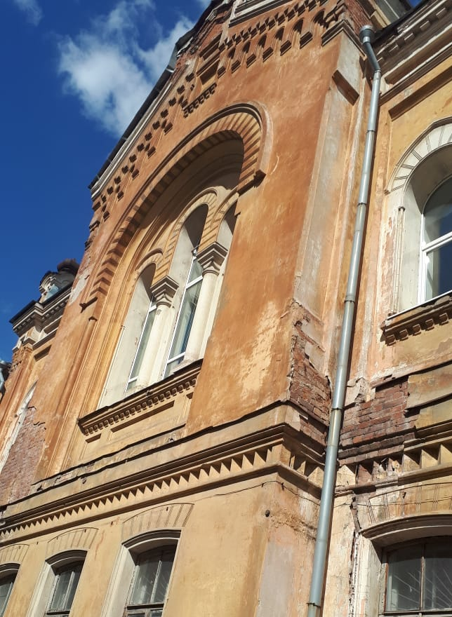
АКТУАЛЬНОСТЬ ПРАКТИКИ
Данная практика, в частности, краеведение для граждан пожилого возраста является неким способом решения проблемы одиночества, способом проявления, активной жизненной позиции, сохранения позитивного психологического состояния и для некоторых пожилых людей, может основной деятельностью, дает возможность самореализации.
Таким образом, данные занятия являются важным компонентом в жизни пожилого человека, связующим звеном во взаимодействии с окружающим миром, возможностью самореализации. Практика улучшает социокультурную среду пожилого человека, а именно «круговорот событий» окружающего мира, в котором функционирует и взаимодействует пожилой человек.
Краеведческие прогулки

Slide 4
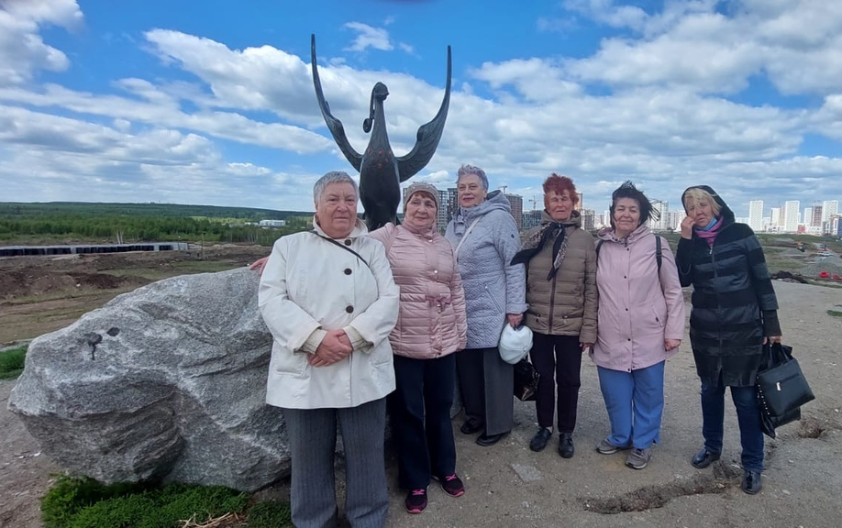
Цель Практики
Объединение людей старшего возраста с целью сохранения физического, интеллектуального, эмоционального здоровья, продление активного долголетия, преодоление одиночества, формирование возможности для самореализации .Пропаганда здорового, активного образа жизни.
Сохранение исторической памяти и транслирования традиций старших поколений, а также передачи жизненного опыта. Обучение навыкам практического краеведения. Изучение родного края. Овладение навыками организации культурного досуга и отдыха, посредством организации экскурсионных мероприятий.

Slide 5
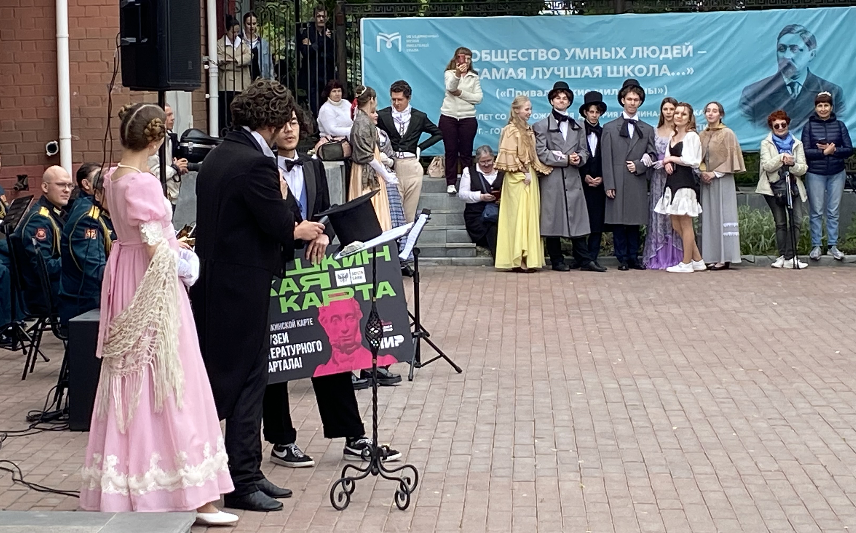
Задачи Практики
Формирование гражданской активности у людей пожилого возраста.
Изучение истории родного края. Овладение навыками практического краеведения.
Замотивировать граждан пожилого возраста избрать своей деятельностью направление «народных экскурсоводов».
Формирование и сохранение интереса
к жизни, к родному краю, у граждан
пожилого возраста, в силу здоровья не
имеющих возможности посещать
экскурсионные мероприятия.

Slide 6
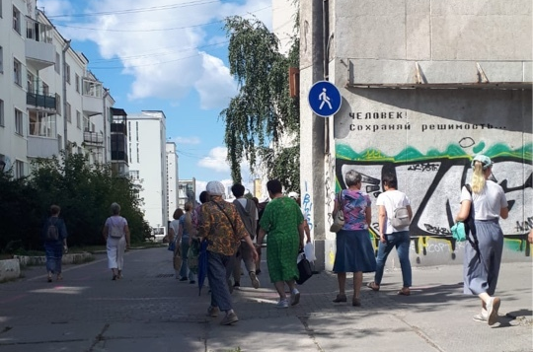
Описание практики
Пешие прогулки – экскурсии по историческим и
значимым местам и улицам города Екатеринбурга,
сопровождаемые
экскурсионным обслуживанием.

Slide 7
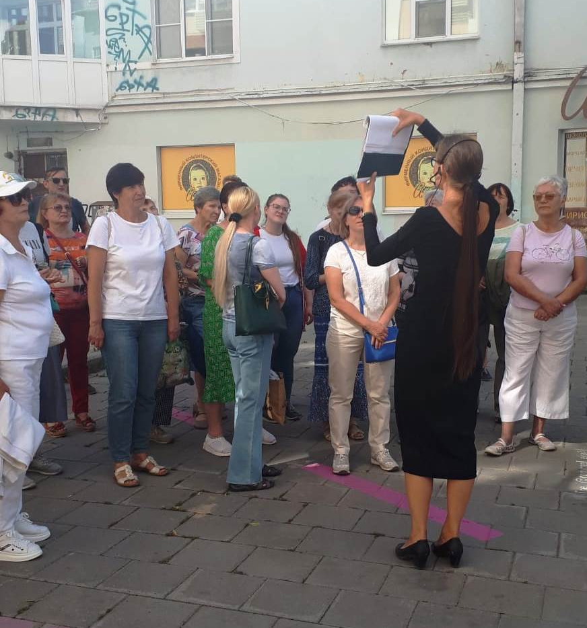
Описание практики
Помимо специалистов по социальной работе
к проведению экскурсий привлекаются
волонтеры «серебряного» возраста:
бывшие или действующие
музейные работники, педагоги,
местные жители - «старожилы»
и увлеченные историей
пожилые люди.
.

Slide 8
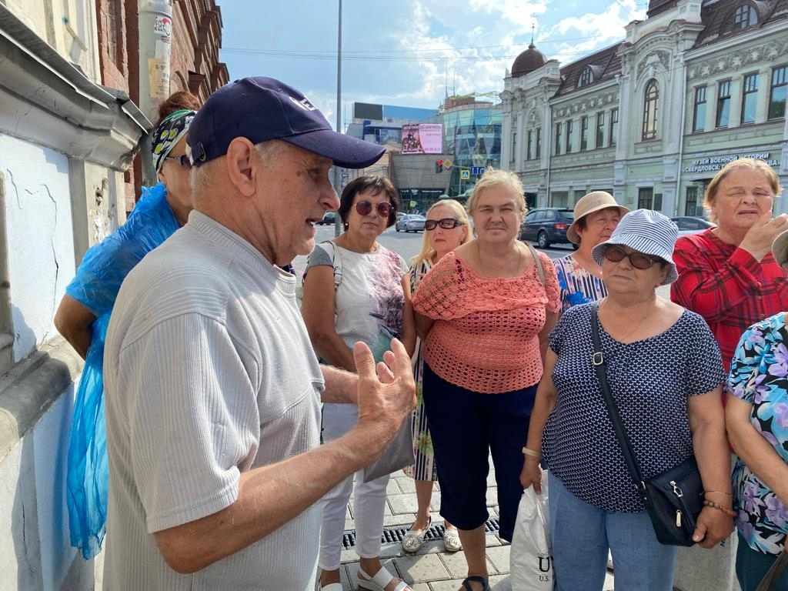
Описание практики
.
Особенностью данной
практики
является то,
что большинство
экскурсий
и маршрутов
специалист записывает
на видео.

Slide 9
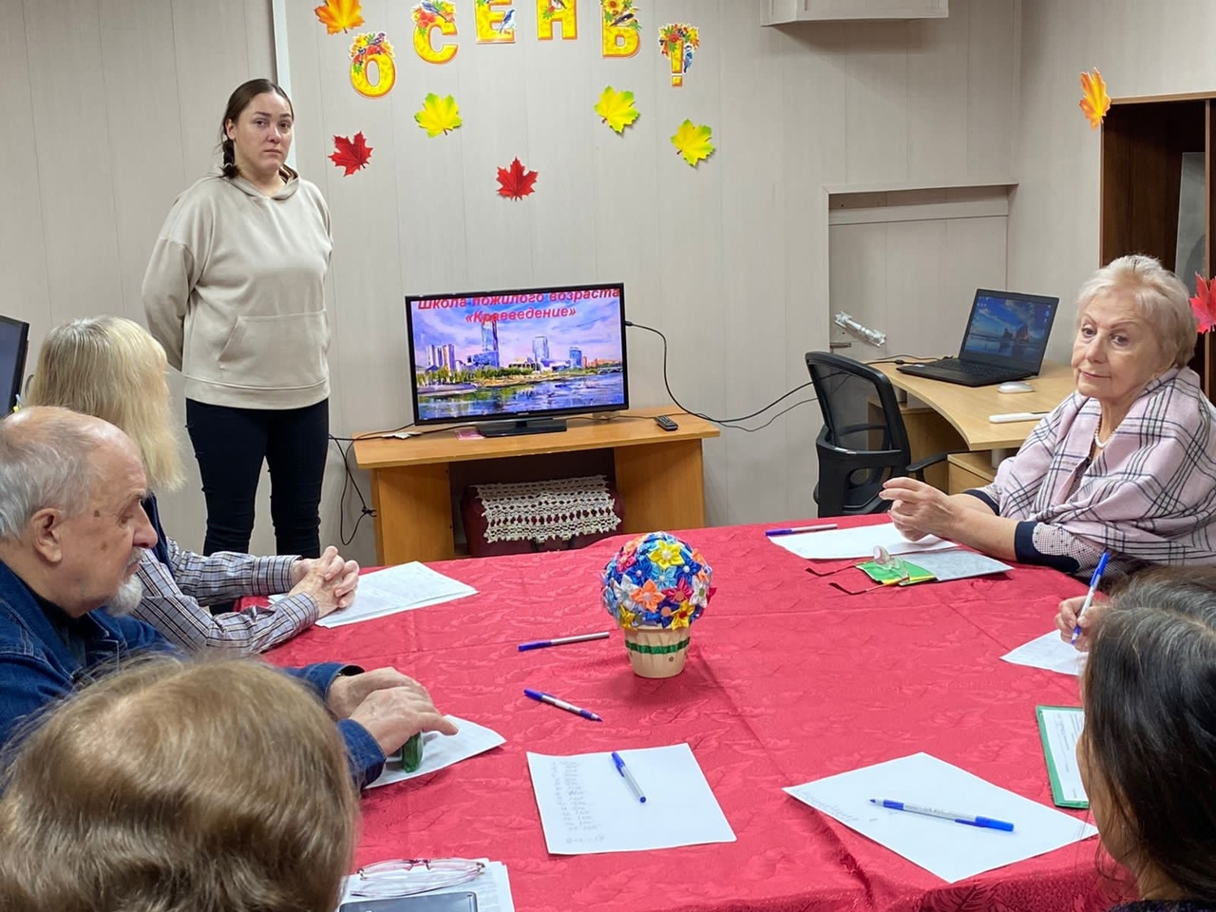
Описание практики
Видеоэкскурсии затем демонстрируются
на занятиях Школы пожилого возраста
по направлению «Краеведение»
для тех ее участников, которые
в силу здоровья не могут
совершать активные
пешие прогулки
и посещать длительные
экскурсии.
.

Slide 10
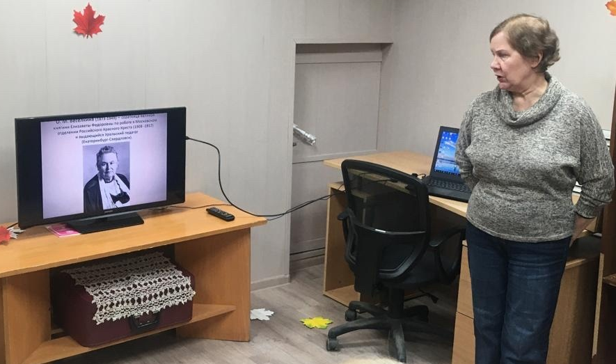
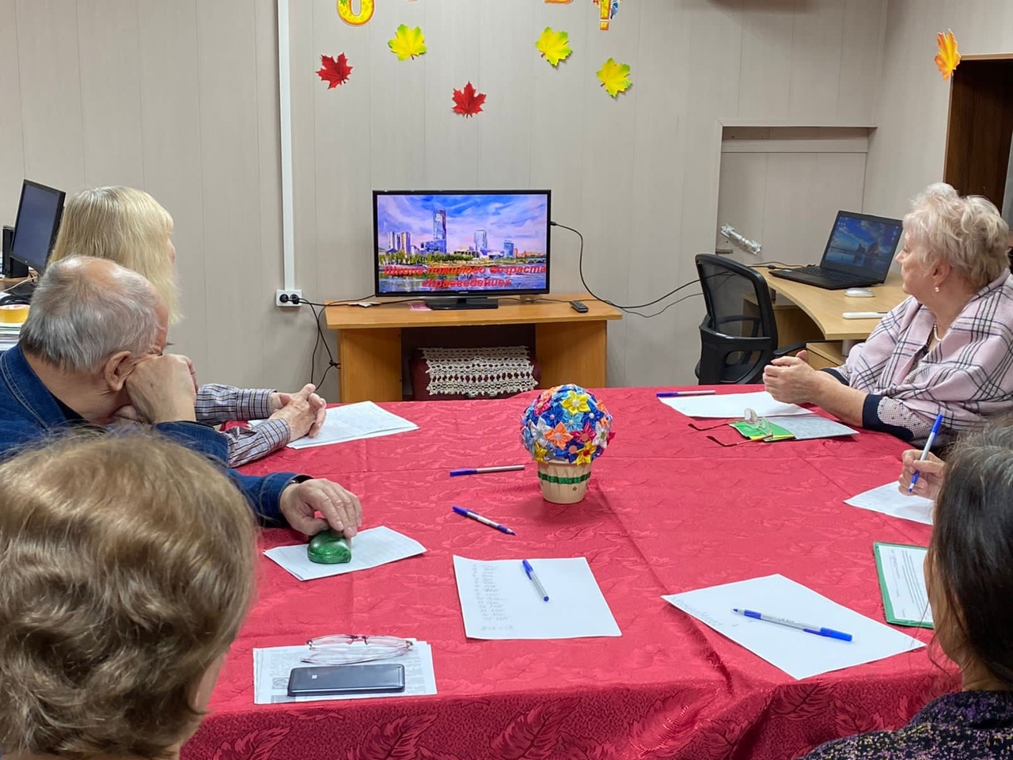
Описание практики
Достопримечательности, живая речь экскурсовода, впечатления участников экскурсии – все это придает подобным видеоэкскурсиям более живое ощущение присутствия, чем безликие видео из интернета с незнакомыми людьми.
.

Slide 11
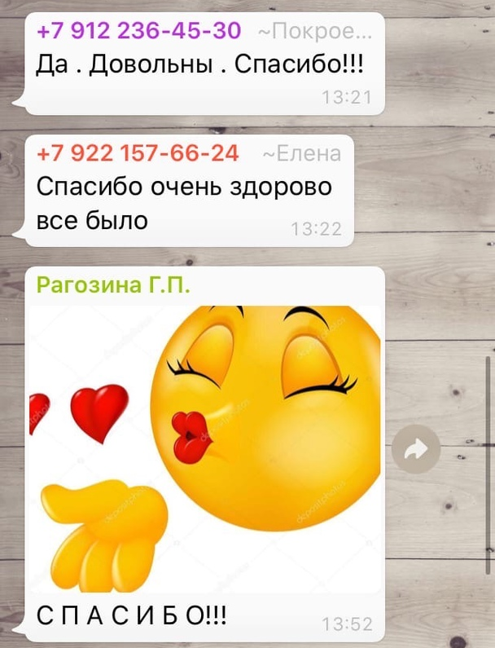
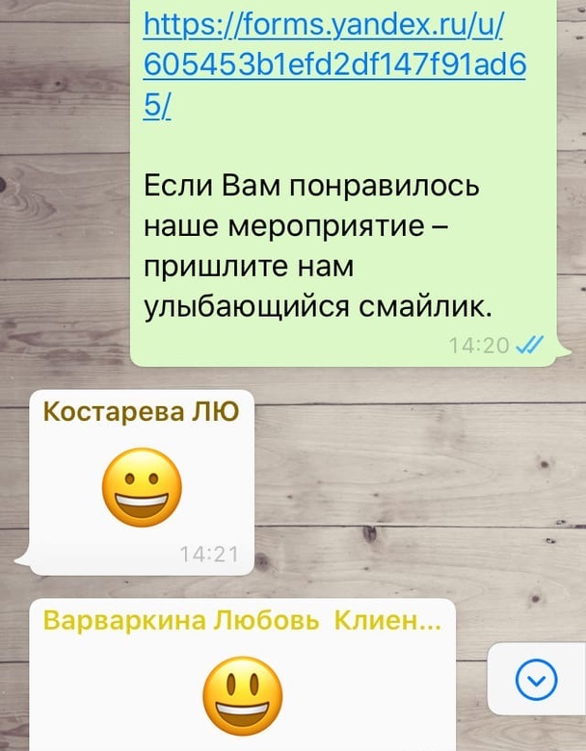
Описание практики
В период пандемии видеоэкскурсии рассылались ученикам Школы пожилого возраста
в мессенджерах.
.

Slide 12
ШПВ по направлению
«Краеведение»
Увеличение количества желающих пройти обучение по данному направлению
существенно
выросло
БОЛЬШЕ ДОСТУПНЫХ ФОРМ ДЛЯ ПРОВЕДЕНИЯ ЗАНЯТИЙ
Влияние на развитие деятельности ШПВ
Больше возможностей для реализации программы ШПВ
и возможности большего охвата граждан пожилого возраста

Slide 13
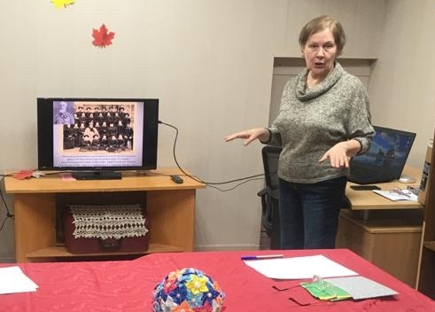
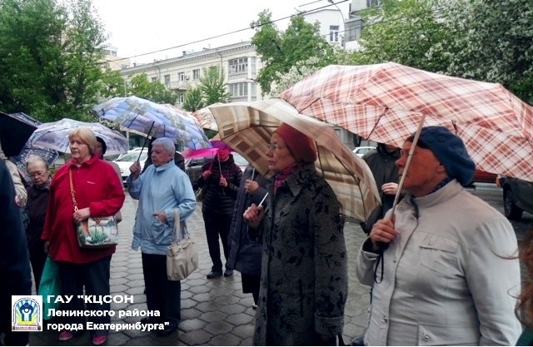
82 слушателя
Школы пожилого возраста приняли участие в реализации практики за 2022 год
24 волонтера «серебряного возраста
2 музейных работника

Slide 14
Территория распространения практики
Ленинский район
города Екатеринбурга
Опыт данной практики может быть использован для организации обучения в любом субъекте Российской Федерации для организации работы с людьми пожилого возраста. Для этого необходимо изменить содержание практики в соответствии с регионом, в которой планируется ее применение.

Slide 15
Этапы реализации практики
Разработка программы, документационное обеспечение деятельности для внедрения практики, составление учебно-методических материалов; поиск и договоренности с волонтерами.
Подготовка материально-технической базы для реализации практики (видеокамера, телефоны); обустройство помещения и его оснащение оборудованием (мебель, компьютер, телевизор).
Формирование 2 групп обучающихся (ученики Школы пожилого возраста) – для реальных и виртуальных маршрутов и экскурсий.
Проведение мониторинга уровня обученности целевой аудитории, анализ мнений по степени удовлетворённости обучением(анкетирование); внедрение в программу практики актуальных и востребованных изменений.

Slide 16
Результаты внедрения практики
Расширение кругозора, сферы общения, повышение коммуникативной активности учеников, преодоление одиночества, улучшение психоэмоционального состояния
Удовлетворение социокультурных потребностей, устойчивое стремление участников практики
к получению новых знаний и навыков.
Во время пандемии ученики Школы пожилого возраста, получая видеоэкскурсии, снятые специалистами и отправленые через мессенджеры, отмечали улучшение психоэмоционального состояния и легче переносили ограничения.
Положительная динамика реализации практики в процентном соотношении;

Slide 17
Перспективы дальнейшего развития практики
Работа в данном направлении предполагает устойчивость и дальнейшее продолжение. В дальнейшем предполагается расширение географии экскурсионных маршрутов, привлечение большего количества сторонних волонтеров, и формирование «экскурсоводов» - энтузиастов из числа участников практики и учеников
Школы пожилого возраст.

Slide 18
Спасибо за внимание!
Есть вопросы? Обращайтесь!

Slide 19
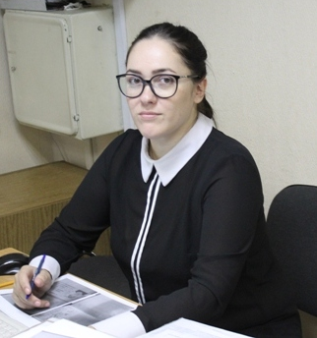
Автор презентации:
Меркучева Лилия Алексеевна
Специалист по социальной работе

